Slide 1
Emozioni
Aspetti generali
Teorie classiche:
Teoria periferica delle emozioni di James-Lange (1890)
Teoria dell’attivazione centrale di Cannon-Bard (1927)
Teoria cognitivo-attivazionale Schachter e Singer (1962)
Teorie contemporanee:
Teoria dell’appraisal
Teoria evoluzionista

Slide 2
Aspetti generali
Definizione possibile:
Le emozioni sono stati interni, normalmente di breve durata e forte intensità, connessi a stimoli esterni o interni, che comportano un’attivazione neurofisiologica, visibile dall’esterno, e permettono di attuare risposte immediate ai fini della sopravvivenza

Slide 3
In generale
A cosa servono le emozioni?
Eventi disfunzionali, che interrompono il normale funzionamento integrato dell’individuo (Young 1943)
(approccio funzionale) hanno un ruolo adattivo, in quanto mediatori nella relazione tra l’organismo e l’ambiente (es. Lazarus 1968, 2006)
Favoriscono la valutazione dell’ambiente interno ed esterno
Regolano lo stato di attivazione del sistema (attivazione fisiologica)
Preparano all’azione
Modellano il nostro comportamento futuro (es. apprendimento aversivo)
funzione relazionale con altri individui
orientano l’attenzione e l’azione verso l’oggetto emotigeno
Finalità: mobilitare l’individuo a una risposta adeguata
(Johnson-Laird e Oatley 1988)
Finalità: mantenere il benessere dell’individuo

Slide 4
Teorie classiche
Teoria periferica delle emozioni, James e Lange (1890 circa)
All’attivazione periferica dell’organismo (quindi attivazione o viscerale es. battito cardiaco, sudorazione, organi interni ecc) corrisponde il vissuto emotivo del soggetto, fino al punto che i cambiamenti fisiologici sono ritenuti portare all’emozione
«Se non ci fossero le reazioni corporee a seguito della percezione, quest’ultima sarebbe qualcosa di puramente cognitivo, pallida e incolore, priva di ogni calore emotivo. [….] Può una persona immaginare uno stato di collera figurandosi dei muscoli flaccidi, un respiro calmo e una faccia serena al posto del ribollire del petto, dell’avvampare del viso, dell’impulso a compiere azioni vigorose, del dilatarsi delle pupille e dello stringere i denti? Certamente no. La collera è completamente svanita non appena svaniscono le sue manifestazioni» (W. James, 1884)
Agli impulsi viscerali sono attribuiti significati emotivi dal sistema nervoso centrale
Percezione evento emotigeno
Attivazione periferica
Aumento battito, respirazione, sudorazione ecc
paura
Vedo un orso

Slide 5
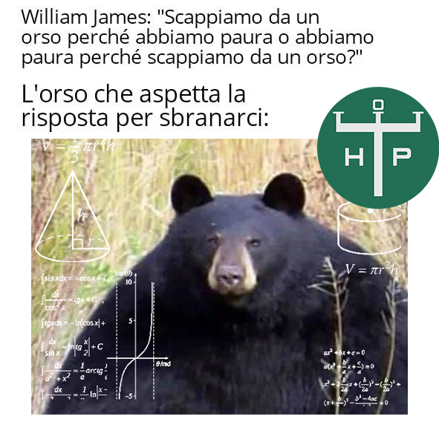

Slide 6
Teorie classiche
Teoria periferica delle emozioni, James e Lange (1890 circa)
Se è vero che l’attivazione fisiologica è fondamentale per l’attivazione emotiva la teoria periferica ha dei limiti
(alcune) CRITICHE
Rapporto univoco tra attivazione periferica specifica ed emozione specifica?
  Diverse emozioni possono avere una coincidenza di attivazioni periferiche
Se stimolo il livello fisiologico di un individuo (es. altero il battito cardiaco con l’iniezione di un farmaco), attivo l’emozione?
    L’attivazione periferica non è sempre associata a uno stato emotivo (es. ho caldo, sudo)
Soggetti con resezioni dei collegamenti tra organi interni e sistema nervoso centrale continuano a provare emozioni

Slide 7
Teorie classiche
Studi sperimentali di Cannon (1929), risultati contro la teoria periferica delle emozioni:
Le stesse modificazioni fisiologiche (viscerali) sono il substrato di diversi tipi di emozione
Le alterazioni fisiologiche insorgono più lentamente degli stati emotivi
Alla modifica indotta di reazioni fisiologiche non corrisponde un vissuto emotivo
La resezione dei collegamenti tra organi interni e sistema nervoso centrale (es. midollo spinale o nervo vago) non produce la scomparsa del vissuto emotivo (Scherrington 1906)

Slide 8
Teorie classiche
Teoria dell’attivazione centrale di Cannon-Bard:
L’attivazione fisiologica (detta anche arousal, es. aumento del battito cardiaco) e l’esperienza emotiva (es. paura) sono provocate simultaneamente da uno stimolo nervoso proveniente dal talamo (che ha precedentemente recepito dalla corteccia cerebrale le informazioni provenienti dall’ambiente: es. percepisco un cane che ringhia)
Si supera una delle critiche fondamentali mosse alla teoria periferica delle emozioni. La teoria di Cannon-Bard spiega perché l’attivazione fisiologica da sola non produca un vissuto emotivo
Attivazione sistema nervoso centrale, in particolare del talamo
Attivazione periferica
Percezione evento emotigeno
Attivazione della corteccia con messaggi sulla qualità dell’emozione provata e consapevolezza della stessa (esperienza soggettiva dell’emozione)

Slide 9
Teorie classiche
Teoria periferica delle emozioni, James e Lange e Teoria dell’attivazione centrale di Cannon-Bard
Riduzionismo biologico: L’emozione è ridotta a un’attivazione biologica, di tipo neurologico nella teoria dell’attivazione centrale, analogamente alla teoria periferica delle emozioni, per cui l’emozione è ridotta ad attivazione periferica dell’organismo.
Non si considerano componenti cognitive, sociali, ambientali.
MA
Tali teorie hanno aperto al strada agli studi contemporanei sulla neurofisiologia delle emozioni

Slide 10
Teorie classiche
Teoria cognitivo-attivazionale Schachter e Singer, 1962
L’emozione è funzione di uno stato di arousal e di conoscenze ambientali (sulla situazione specifica)
Percezione soggettiva di arousal (attivazione neuropsicologica con conseguente innalzamento stato cognitivo-attentivo di vigilanza e pronta reazione, cui corrisponde anche attivazione fisiologica)
Informazioni dall’ambiente
In base alle conoscenze dell’ambiente (ambiente stimolante) sono discriminate le diverse emozioni (es. gioia, collera…) che hanno le stesse modificazioni fisiologiche
Attribuzione causale dell’arousal a un’emozione specifica, quindi etichettamento di una determinata emozione

Slide 11
Studi sperimentali di Schachter e Singer
«Si può ritenere che una persona etichetti, interpreti e identifichi questo stato di eccitazione in funzione delle caratteristiche della situazione scatenante e delle proprie appercezioni. Ciò indica quindi che uno stato emotivo può essere considerato come la funzione di uno stato di attivazione fisiologica e di una interpretazione cognitiva adeguata di questo stato di attivazione» (Schachter e Singer, 1962)

Slide 12
Studi sperimentali di Schachter e Singer
Ipotesi: i fattori cognitivi (ciò che sappiamo della situazione in cui ci troviamo quando percepiamo l’arousal) influiscono sull’etichettamento delle emozioni, quindi sul tipo di emozione provata
Variabili indipendenti: arousal (indotto con epinefrina);
informazioni sulla situazione;
stato emotivo di partenza
Variabile dipendente: percezione/etichettamento del vissuto emotivo, rilevato attraverso un questionario che rileva lo stato di allegria-euforia versus stato di irritazione-agitazione

Slide 13
Studi sperimentali di Schachter e Singer
Procedura: i soggetti sono informati che partecipano a uno studio sugli effetti di un composto vitaminico sulla vista. A tutti viene detto che sarà loro iniettato il composto vitaminico. In realtà ai soggetti dei gruppi sperimentali viene iniettata epinefrina, cioè adrenalina, che produce aumento della pressione arteriosa sistolica, aumento ritmo battito cardiaco, aumento glicemia ecc., quindi attiva l’arousal, mentre al gruppo di controllo una soluzione salina di nessuna efficacia.
I soggetti sperimentali, prima dell’iniezione, uno alla volta attendono in una stanza dove trovano un altro soggetto (in realtà un confederato) che:
condizione euforia: gioca con pezzi di carta che trova nella stanza;
condizione rabbia: esibisce comportamento adirato stimolato da un questionario cui entrambi i soggetti sono sottoposti (il questionario contiene domande irritanti).
In questo modo, prima dell’iniezione e grazie al confederato, i soggetti sperimentali sono attivati emotivamente verso l’allegria e la giocosità o verso la rabbia.
Dopo l’iniezione, attraverso un questionario e un’osservazione con specchio unidirezionale e una griglia di osservazione si rilevano gli stati emotivi dei soggetti sperimentali

Slide 14
Confronto tra gruppi
2 Gruppi sperimentali: Soggetti informati delle reali modificazioni fisiologiche indotte dal composto iniettato (epinefrina)
Iimite: un vero confronto è possibile solo tra i 2 gruppi di controllo e i 2 gruppi non informati. Negli altri casi, mancano i gruppi di paragone
2 Gruppi sperimentali: Soggetti non informati, sanno solo che la sostanza è innocua (epinefrina)
Condizione euforia
1 Gruppo sperimentale: Soggetti disinformati: si dice loro che il composto induce sonnolenza, pruriti e mal di testa (epinefrina)
Condizione rabbia
2 Gruppi di controllo: Soggetti cui è iniettata una soluzione salina, inattiva, i soggetti sanno che è innocua

Slide 15
Risultati
Risultati questionario finale, effetto principale (al di là della condizione specifica):
Confronto: informati (sui reali effetti) disinformati (sonnolenza): i disinformati sono significativamente più euforici
non informati (innocuità): i non informati sono significativamente più euforici
Quando è possibile attribuire delle modificazioni fisiologiche a particolari cause esterne ad es. di tipo fisico-chimico (l’iniezione epinefrina) l’auto-attribuzione di uno stato emotivo è meno frequente
Risultati osservazioni sala di attesa condizione euforia
Confronto: informati disinformati: i disinformati sono significativamente più euforici e
collaborativi con il confederato
non informati: i non informati sono significativamente più euforici
collaborativi con il confederato

Slide 16
Risultati
Risultati questionario finale, condizione rabbia:
Confronto: informati non informati: gli informati sono significativamente meno arrabbiati
La persona, essendo informata sugli effetti reali della sostanza iniettata, è indotta a ritenere la sostanza la causa della propria attivazione psicofisiologica (arousal) è poco incline a percepire uno stato emotivo e, di conseguenza, poco sensibile al comportamento del confederato
Il fattore cognitivo (conoscenza rispetto agli effetti della sostanza iniettata) influenza l’auto-attribuzione di stati emotivi
Se il soggetto ha informazioni insufficienti o erronee rispetto al proprio arousal, è maggiormente incline all’auto-attribuzione di stati emotivi, che risultano maggiormente influenzabili dalla situazione

Slide 17
Teorie contemporanee
Teoria dell’appraisal: cognizione ed emozione
Sulla scia della teoria cognitivo-attivazionale, si sviluppano dagli anni ‘80 studi che danno risalto all’aspetto valutativo-cognitivo ai fini della definizione dell’esperienza emotiva
Appraisal = valutazione cognitiva della situazione emotigena esterna o interna (=ricordi, pensieri) che può avvenire anche senza implicare livelli di riflessione e autoconsapevolezza (Frijda 1988; Scherer 2005)
Legge del significato situazionale:
in base alla valutazione soggettiva (o interpretazione, vedi aggancio con pensiero narrativo) può cambiare il connotato emotivo esperito da più individui posti di fronte allo stesso antecedente emotivo (cioè nella stessa situazione emotigena)
Legge dell’interesse (concern):
le emozioni nascono come risposta a eventi valutati come importanti per l’individuo

Slide 18
Teorie contemporanee
Teoria dell’appraisal: cognizione ed emozione
Scherer (1984, 2005) analizza diverse dimensioni dell’appraisal (valutazione cognitiva dell’evento emotigeno), cui segue un vissuto emotivo specifico:
Novità: quanto è nuovo, cioè congruente o incongruente rispetto alle proprie aspettative, l’evento emotigeno? Eventi insoliti possono provocare sorpresa, curiosità, avvicinamento o, all’opposto, agitazione, paura, allontanamento.
Piacevolezza-spiacevolezza intrinseca: l’evento è fonte di piacevolezza o di disagio? Dalla gioia e l’avvicinamento (emozioni positive) a emozioni di allontanamento come disgusto, collera, paura (emozioni negative)
Pertinenza rispetto agli scopi del soggetto: l’evento facilita o meno il raggiungimento di uno scopo o il soddisfacimento di un bisogno? A seconda della risposta, l’evento può scatenare emozioni positive o negative
Coping: capacità di fronteggiare o meno l’evento cui conseguono emozioni diverse(vedi cap. su psicologia positiva e benessere)
Compatibilità con le norme sociali e l’immagine di sé: la trasgressione da standard interni (immagine di sé) o esterni (regole sociali) possono provocare imbarazzo, vergogna, colpa, orgoglio…

Slide 19
Teorie contemporanee
Teoria evoluzionista
Sulla base della teoria dell’evoluzione di Darwin e sulla base dell’universalità di alcune emozioni (emozioni primarie) (ad es. stesse espressioni comportamentali per esprimere le stesse emozioni da parte di soggetti di culture diverse):
Le emozioni (di base) hanno carattere innato, universale e hanno anche una base genetica
Le emozioni (di base) (e le loro espressioni) hanno una funzione adattiva, cioè sono finalizzate alla sopravvivenza dell’individuo e all’evoluzione della specie
Emozioni di base (secondo una classificazione): paura, collera, disgusto, tristezza, gioia, sorpresa
Emozioni secondarie o miste: derivano dalla combinazione o sfumature delle emozioni di base e sono maggiormente dipendenti dalla cultura e dall’apprendimento

Slide 20
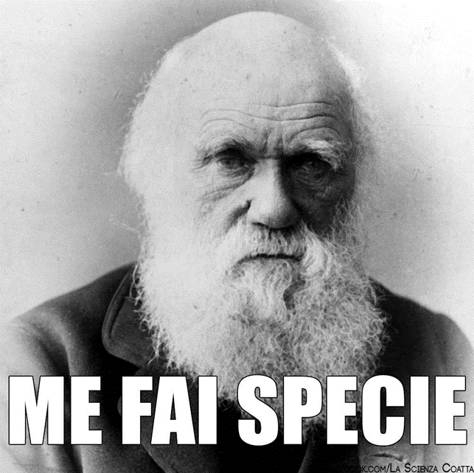

Slide 21
Tra le righe….
Emozioni positive ed emozioni negative (cornice di riferimento PSICOLOGIA POSITIVA)
Cosa sono?
A cosa servono?
Che relazione hanno con le altri componenti dell’individuo?
…… ne parleremo al seminario del 6 dicembre ore 8-14 aula 9

Slide 22


